Slide 1
Муниципальное автономное дошкольное образовательное учреждение
детский сад №5 «Росток»
«Адаптация детей раннего возраста в условиях ДОУ»
Вардия М.Д., воспитатель
Prezentacii.com

Slide 2
Адаптационный период – серьезное испытание для малышей раннего возраста: из знакомой семейной обстановки он попадает в новые для него условия, что неизбежно влечет изменение поведенческих реакций ребенка, расстройство сна и аппетита. Сегодня количество детей, имеющих отклонения в поведении (агрессивность, тревожность, гиперактивность и т.д.) продолжает расти. Таким детям труднее адаптироваться к новым социальным условиям.
Дети, с разной степенью социальной готовности при поступлении в детский сад, изначально имеют неодинаковые стартовые возможности. Поэтому именно период адаптации позволяет устранить данную проблему.

Slide 3
Под адаптацией мы понимаем процесс взаимодействия личности с социальной средой; приспособление организма к новым условиям социального существования, новому режиму, который сопровождается изменением поведенческих реакций ребенка, расстройством сна, аппетита.

Slide 4
Ряд исследователей (Л.Н. Павлова, В.Г. Алямовская, Р.Калинина,Е.О. Севостьянова и др.) указывают на то, что именно в раннем возрасте адаптация происходит дольше, труднее и чаще сопровождается болезнями, так как в этот период интенсивно физически развивается организм, созревают психические процессы.
На этапе становления дети раннего возраста в наибольшей степени подвержены колебаниям и даже срывам. Новые условия и формы поведения требуют определенных усилий и умений со стороны ребенка.
Течение адаптационного периода, который может продолжаться от месяца и до года, и дальнейшее развитие ребенка зависят от степени подготовленности малыша к переходу в дошкольное учреждение, отношения к нему педагогов.

Slide 5
Анализ исследователей позволил обнаружить ряд негативных последствий изменения образа жизни ребенка:
- нарушение его эмоционального состояния, что проявляется в напряженности, беспокойстве или заторможенности;
- разлука и встреча с родными протекает бурно, экзальтированно;
- ребенок много плачет, стремится к эмоциональному контакту со взрослыми или наоборот, раздраженно сторонится их и сверстников;
- снижается аппетит, ребенок отказывается принимать пищу (теряет в весе);
- снижается интерес к предметному миру, игрушкам, окружающему;
- сон протекает неспокойно (ребенок мало спит, быстро просыпается, во сне вздрагивает);
- падает уровень речевой активности, сокращается словарный запас, новые слова усваиваются с трудом .

Slide 6
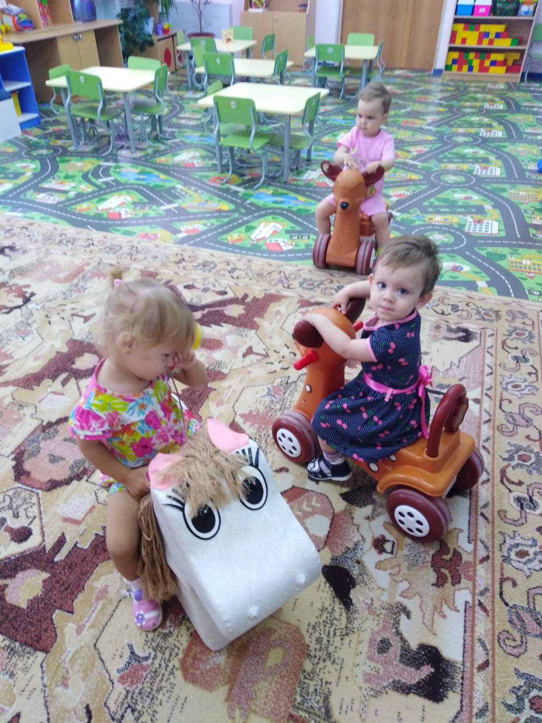
Факторы, определяющие успешность адаптации детей к ДОУ:
состояние здоровья и уровень развития ребенка;
возраст, в котором малыш поступает в детское учреждение;
степень сформированности у ребенка общения с окружающими и предметно-игровой деятельности.

Slide 7
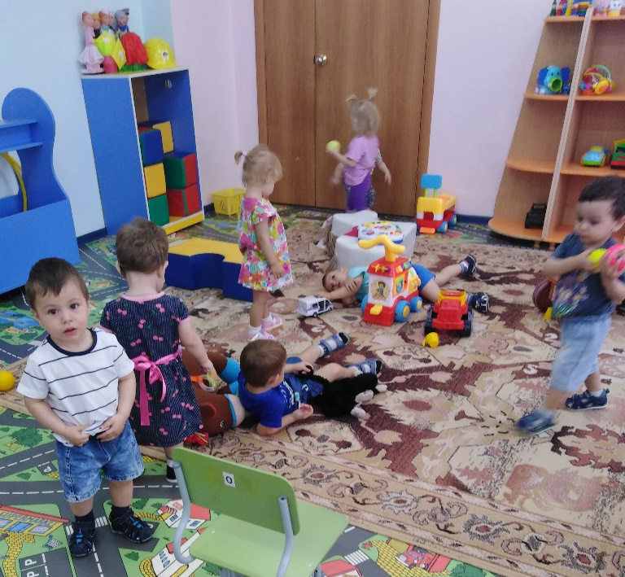
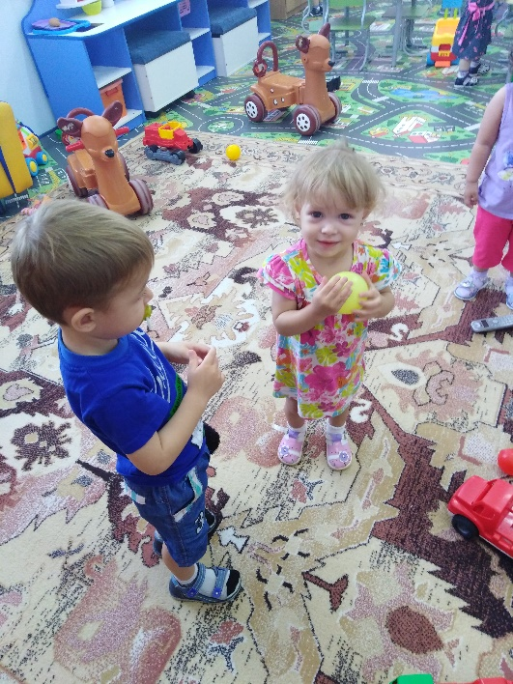
Для того чтобы адаптация ребенка к детскому саду не затягивалась, необходимо следующее:
Создание эмоционально благоприятной атмосферы в группе
Необходимо сформировать у ребенка положительную установку, желание идти в детский сад.

Slide 8
Основная задача игр в этот период — формирование эмоционального контакта, доверия детей к воспитателю. Ребенок должен увидеть в воспитателе доброго, всегда готового прийти на помощь человека (как мама) и интересного партнера в игре. Эмоциональное общение возникает на основе совместных действий, сопровождаемых улыбкой, ласковой интонацией, проявлением заботы и внимания к каждому малышу.

Slide 9
Пять правил для смягчения
стрессового состояния ребёнка
Правило 1. Первое, и самое важное, правило — добровольность участия в игре.
Правило 2. Взрослый должен стать непосредственным участником игры.
Правило 3. Многократное повторение игр, которое является необходимым условием развивающего эффекта.
Правило 4. Наглядный материал (определенные игрушки, различные предметы и т.д.) надо беречь, нельзя его превращать в обычный, всегда доступный.
Правило 5. Взрослый не должен оценивать действия ребенка. Дайте ребенку возможность проявить, выразить себя, не загоняйте его в свои, даже самые лучшие, рамки.

Slide 10
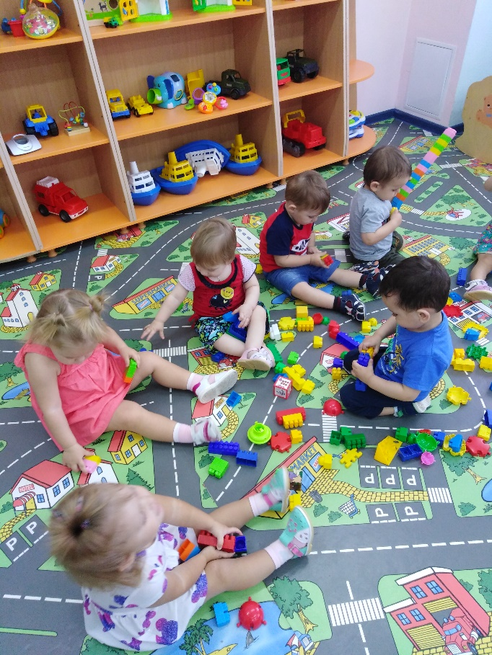
Игровая деятельность:
Настольно-печатные ( «Чей домик», «Кто спрятался», «Собери картинку», «Из какой сказки» и др.)
Сюжетно-ролевые («Больница», «Отведем дочку в садик», «Семья» и др.)
Адаптационные («Загляни ко мне в окошко», «Мы шли, шли, шли и что-то нашли» и др.)
Музыкальные («Отгадай, что звенит»,. )
Подвижные игры («Солнышко и дождик», «Мишка косолапый», «Догоню тебя» и др.)
Хороводные («Пузырь», «Каравай», «Карусели» и др.)
Пальчиковые («Этот пальчик», «Сорока – белобока» и др.)
Словесные («У кого какая мама-домашние животные», «Что мы делаем утром, днем и вечером в детском саду» и др.)

Slide 11
Модель образовательного процесса
НОД
Образовательная деятельность в режимных моментах
Самостоятельная деятельность
Игры в уголках
Знакомство с книгой
Рассматривание
Игры с предметами
Культурно-гигиенические навыки

Slide 12
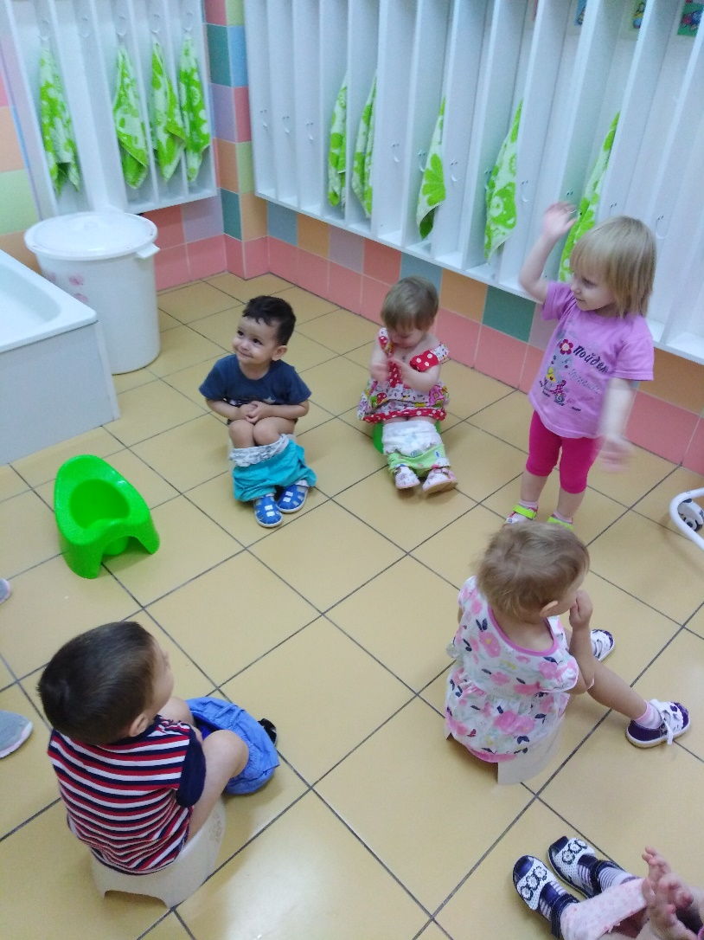
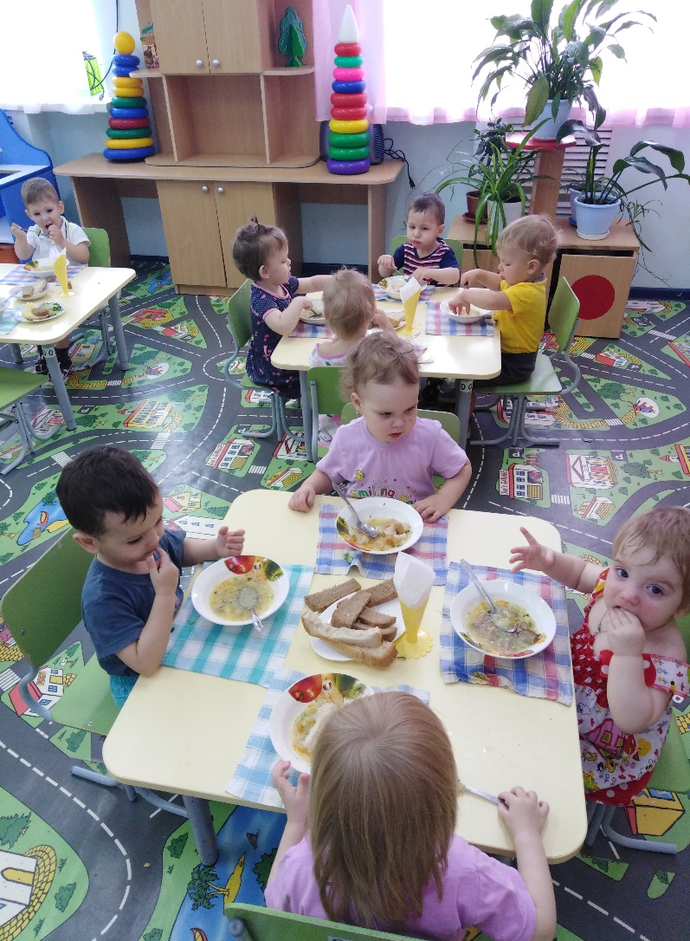

Slide 13
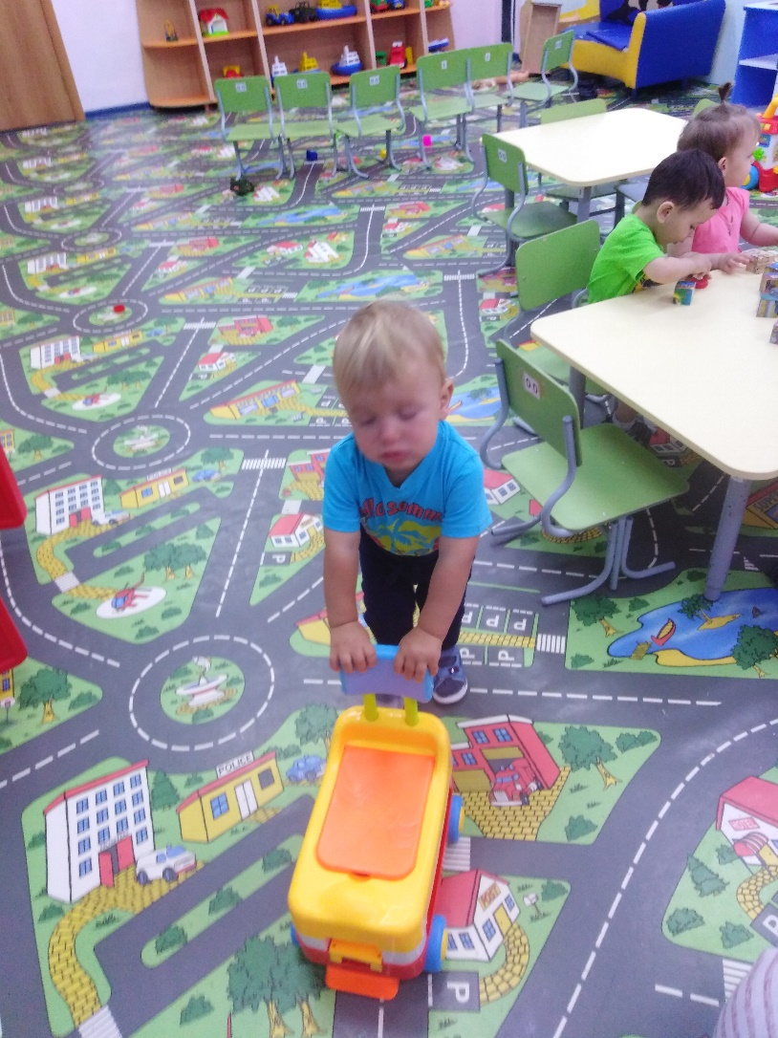
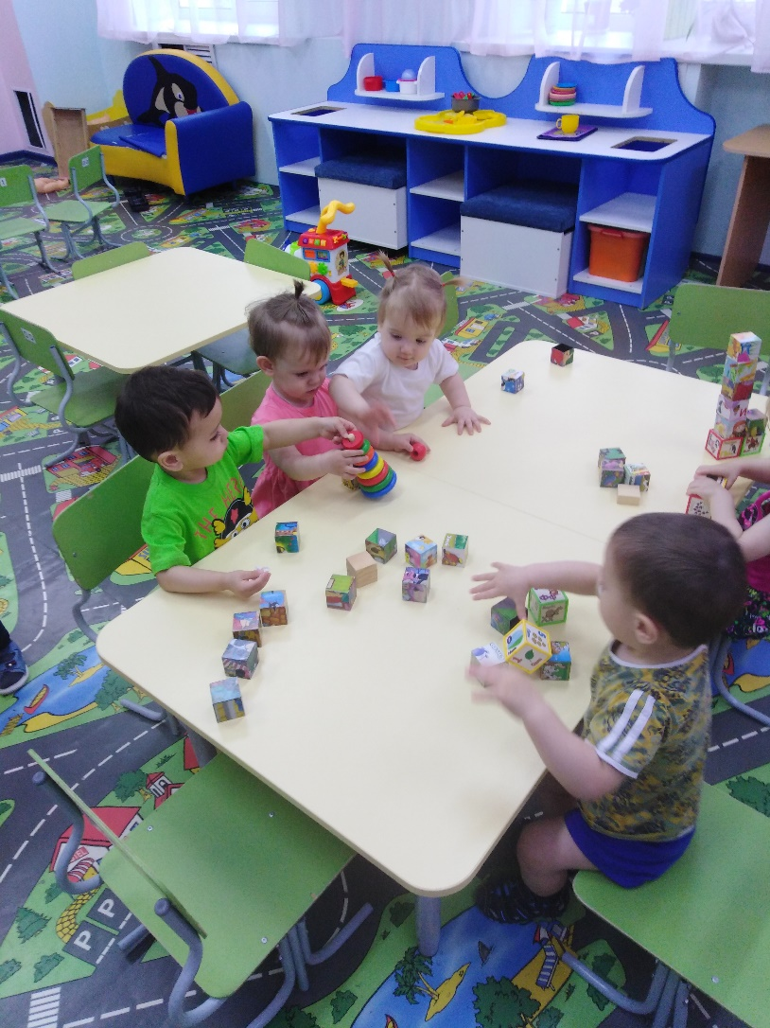

Slide 14
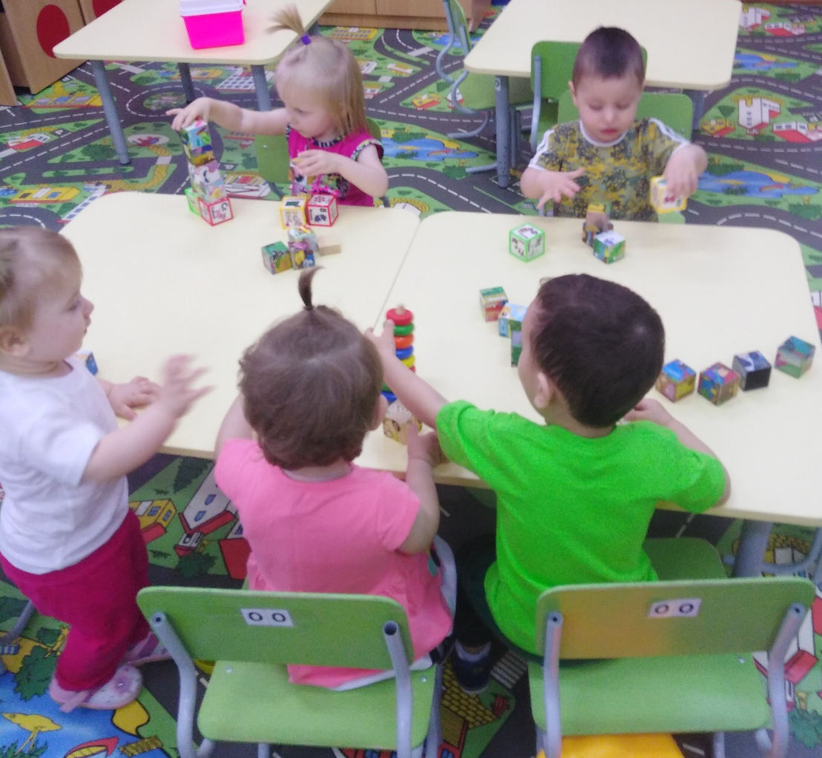
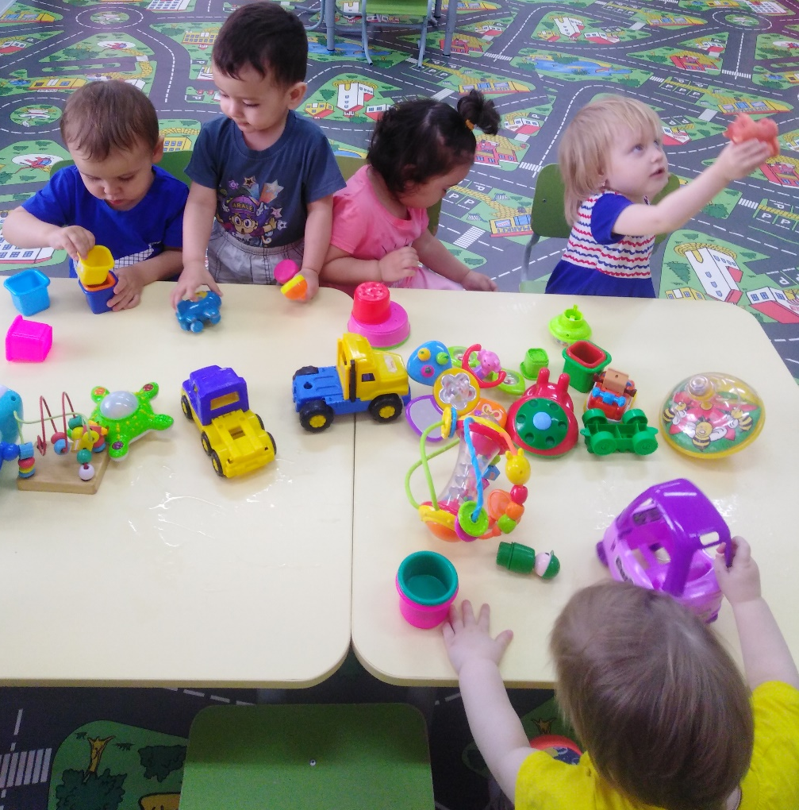

Slide 16
Уровни адаптации

Slide 17
Первый уровень:
Тяжелый
(от 2 до 6 месяцев)
В период адаптации к детскому дошкольному учреждению дети проявляют тревогу, беспокойство. Дома у них выраженное отрицательное, негативное отношение к воспитателю и сверстникам. Требуют к себе постоянного внимания со стороны воспитателя, не замечают сверстников, уровень игровых умений не высок, низкий уровень сформированности самостоятельности. В течение дня практически не меняется эмоциональное состояние (бездеятельность, плач, требуют утешения, безучастно сидят, с детьми в контакт не вступают).

Slide 18
Второй уровень:
Средний
(20-40 дней)
Дети этого уровня характеризуются привыканием к детскому саду, адекватным поведением: наблюдают за действиями взрослых и сверстников, сторонятся их, впоследствии подражают им, в первые дни плачут, вспоминают родителей после их ухода, а в течение дня играют со сверстниками, общаются со взрослыми. У таких детей сформированы навыки самообслуживания, они ищут контакты со сверстниками, спокойны, активно играют.

Slide 19
Третий уровень:
Легкий
(10-15 дней)
При ознакомлении с окружающим легко включается в предметную, самостоятельную деятельность или игру. В игре могут играть как самостоятельно, так и со сверстниками. Быстро устанавливают контакт со взрослыми. Могут занять себя содержательной игрой, не чувствуя себя беспомощным, так как самостоятельны, навыки самообслуживания сформированы. В течение дня смеются, ликуют, поют, радостно бегут навстречу сверстникам, воспитателям.

Slide 20
спокойное, бодрое, веселое настроение ребенка в момент расставания и встреч с родителями;
уравновешенное настроение в течение дня;
умение общаться со сверстниками, не конфликтовать;
желание есть самостоятельно, доедать положенную норму до конца;
спокойный дневной сон в группе до назначенного по режиму времени;
хороший аппетит, желание есть пищу самостоятельно,
адекватное отношение ко взрослому, общение с ними по собственной инициативе.
Показателями окончания адаптационного периода являлись

Slide 21
Выводы
В результате профилактической и коррекционной работы воспитателя дети начинают откликаться на его обращение по имени, реагировать на ласку и предложения поиграть, обращаться к нему за помощью и поддержкой, если возникают затруднения при соблюдении режимных процедур и если что-нибудь не получается. Малыши пытаются найти у воспитателя утешение в своей тоске по дому и разлуке с мамой. Постепенно дети начинают активно пользоваться игрушками, которые есть в группе, исследовать незнакомые предметы и окружающую обстановку группы. У малышей развивается интерес к другим детям, появляется потребность в общении с ними. Дети стремятся привлечь к себе внимание товарища, улыбаются, смеются при встрече с ровесником, заглядывают в глаза, предлагают игрушки стремясь удержать его внимание. Дети начинают интересоваться совместными играми со сверстниками, появляются избирательные симпатии к некоторым детям.

Slide 22
Если малыш с радостью и много говорит о детском саде, если спешит туда, если у него там друзья и куча неотложных дел, можно считать, что адаптационный период закончился.
Целенаправленная подготовка родителей и воспитателей дает свои положительные результаты даже при тяжелой адаптации облегчает привыкание ребенка к новым условиям.

Slide 23
СПАСИБО ЗА ВНИМАНИЕ!

